Slide 1
“Oftalmologiyada hamshiralik ishi” moduli • A-2 (Amaliy mashg‘ulot)
Refraksiya va akkomodatsiya
Muallif: Axmedova Roxila, “Oftalmologiya” fani o‘qituvchisi
Shahrisabz Abu Ali ibn Sino nomidagi jamoat salomatligi texnikumi
Notes:
Assalomu alaykum! Bu amaliy mashg‘ulotda refraksiyani tekshirish, presbiopiyada ko‘zoynak tanlash, qorachiq masofasini o‘lchash va retsept yozishni o‘rganamiz.

Slide 2
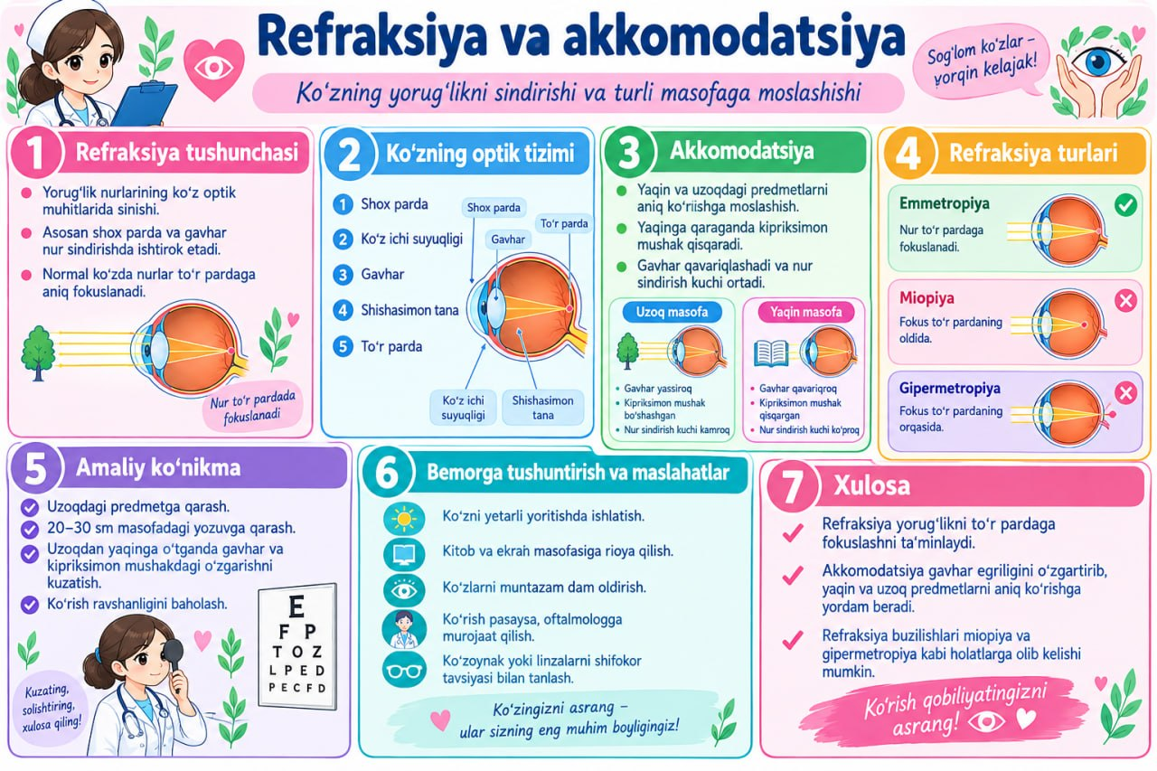
Mashg‘ulot rejasi
Refraksiyani tekshirish
Presbiopiya va retsept
PD o‘lchash, qorachiq reaksiyasi
Oftalmologiyada hamshiralik ishi | Axmedova Roxila
2/10
Notes:
Mashg‘ulot uch qismdan iborat. Har bir muolajani juftlikda mashq qilasiz.

Slide 3
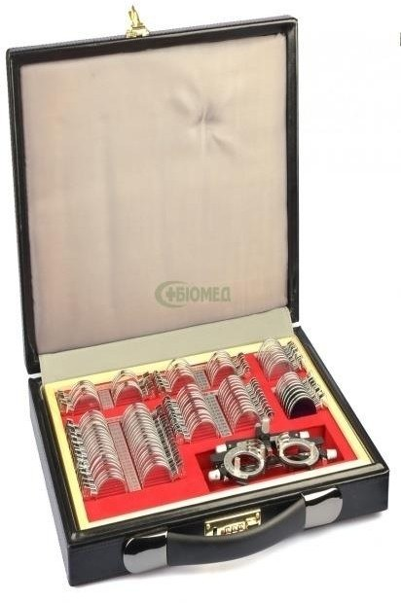
Sinov linzalari
Sferik (+) va (–) linzalar
Silindrik linzalar
Faqat tutqichidan ushlash
Oftalmologiyada hamshiralik ishi | Axmedova Roxila
3/10
Notes:
To‘plamda musbat va manfiy sferik linzalar, silindrik linzalar va to‘siqlar bor. Linza faqat tutqichidan ushlanadi, optik qismiga barmoq tekkizilmaydi.

Slide 4
Subyektiv usul
+0,5 D bilan yaxshilansa: gipermetropiya
–0,5 D bilan yaxshilansa: miopiya
Miopiyada: eng kuchsiz manfiy linza
Gipermetropiyada: eng kuchli musbat linza
Oftalmologiyada hamshiralik ishi | Axmedova Roxila
4/10
Notes:
Bemor besh metrdan jadvalga qaraydi. Ko‘z oldiga plus nol butun beshdan linza qo‘yiladi. Ko‘rish yaxshilansa gipermetropiya, yomonlashsa minus linza sinab ko‘riladi. Miopiyada eng kuchsiz manfiy linza olinadi.

Slide 5
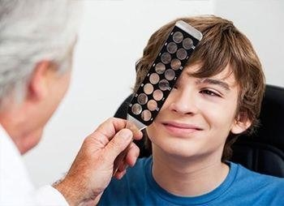
Skiaskopiya
Qorong‘i xona, masofa 1 m
Soya harakati kuzatiladi
Bolalar uchun qulay
Oftalmologiyada hamshiralik ishi | Axmedova Roxila
5/10
Notes:
Skiaskopiya qorong‘i xonada, bir metr masofada bajariladi. Hamshira xona, lampa va lineykalarni tayyorlaydi, bemorni to‘g‘ri o‘tqazadi va natijani yozadi.

Slide 6
Presbiopiyada ko‘zoynak
40 yosh: +1,0 D
Har 5 yilda +0,5 D
60 yosh: +3,0 D
Misol: –1,0 + 2,0 = +1,0 D
Oftalmologiyada hamshiralik ishi | Axmedova Roxila
6/10
Notes:
Qirq yoshda plus bir dioptriya, har besh yilda nol butun besh qo‘shiladi. Refraksiya anomaliyasi bo‘lsa, kuch algebraik qo‘shiladi. Masalan, minus bir dioptriyali elliklik bemorga plus bir dioptriya.

Slide 7
Retsept yozish
OD, OS: har bir ko‘z
Sph, Cyl, Ax
PD, maqsad, imzo
Oftalmologiyada hamshiralik ishi | Axmedova Roxila
7/10
Notes:
Retseptda har bir ko‘z uchun sfera, silindr, o‘q va qorachiqlar orasidagi masofa yoziladi. Belgi va o‘nli kasr aniq yozilishi shart, chunki xato noto‘g‘ri ko‘zoynakka olib keladi.

Slide 8
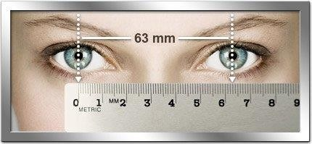
Qorachiq masofasini o‘lchash
Bir balandlikda o‘tirish
Chizg‘ich ko‘zga tegmaydi
Norma: 60–70 mm
Oftalmologiyada hamshiralik ishi | Axmedova Roxila
8/10
Notes:
Chizg‘ich burun ustida gorizontal tutiladi. Kattalarda bu masofa oltmish-yetmish millimetr. Yaqin uchun ikki-to‘rt millimetr kam olinadi.

Slide 9
Qorachiq reaksiyasi
To‘g‘ri reaksiya
Hamkor reaksiya
Reaksiya yo‘q: shifokorga xabar
Oftalmologiyada hamshiralik ishi | Axmedova Roxila
9/10
Notes:
Yorug‘lik yon tomondan bir ko‘zga yo‘naltiriladi. Shu ko‘zdagi torayish to‘g‘ri reaksiya, ikkinchi ko‘zdagi torayish hamkor reaksiya. Reaksiya yo‘qligi haqida darhol shifokorga xabar beriladi.

Slide 10
Xulosa
Algoritmga amal qilish
Aniq yozuv
Bemor bilan muloqot
Oftalmologiyada hamshiralik ishi | Axmedova Roxila
10/10
Notes:
Xulosa: aniq o‘lchov va to‘g‘ri yozuv qulay ko‘zoynakning asosidir. Endi muolaja trenajyori va amaliy topshiriqlarga o‘ting.

